Slide 1
Bildschirmpräsentationen aufzeichnen mit PowerPoint
Digitales Sommersemester 2020
Cathrin Pichler

Slide 2
Wie kann ich meine PowerPoint-Präsentation aufnehmen?
Klicken Sie auf „Bildschirmpräsentation“ und wählen Sie entweder „Ab aktueller Folie aufzeichnen“ oder „Von Anfang an aufzeichnen“, um anschließend in den Aufnahmemodus zu wechseln.

Slide 3
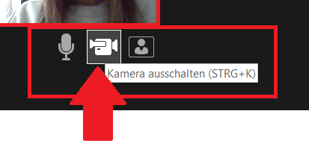
Aufnahmeoptionen für Ihre PowerPoint-Präsentation
Sie haben die Möglichkeit, Ihre Präsentation durch ein Videofenster und/oder eine Audiospur zu erweitern.
Sie können sowohl das Mikrofon, als auch die Kamera, als auch die Videovorschau ausschalten.

Slide 4
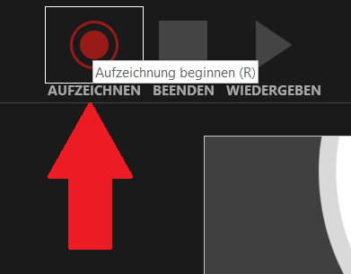
Aufnahme starten

Slide 5
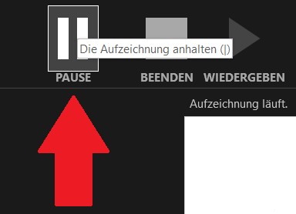
Aufzeichnung pausieren

Slide 6
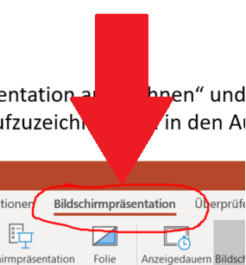
Markierungen einfügen

Slide 7
Markierungen einfügen

Slide 8
Markierungen entfernen

Slide 9
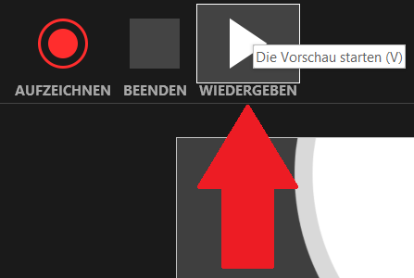
Aufnahme wiedergeben

Slide 10
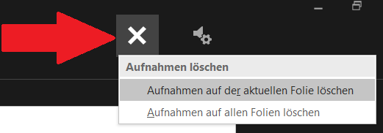
Aufnahme bearbeiten und löschen
Sie haben jederzeit die Möglichkeit, einzelne Folien neu aufzunehmen oder die gesamte Aufnahme zu löschen.

Slide 11
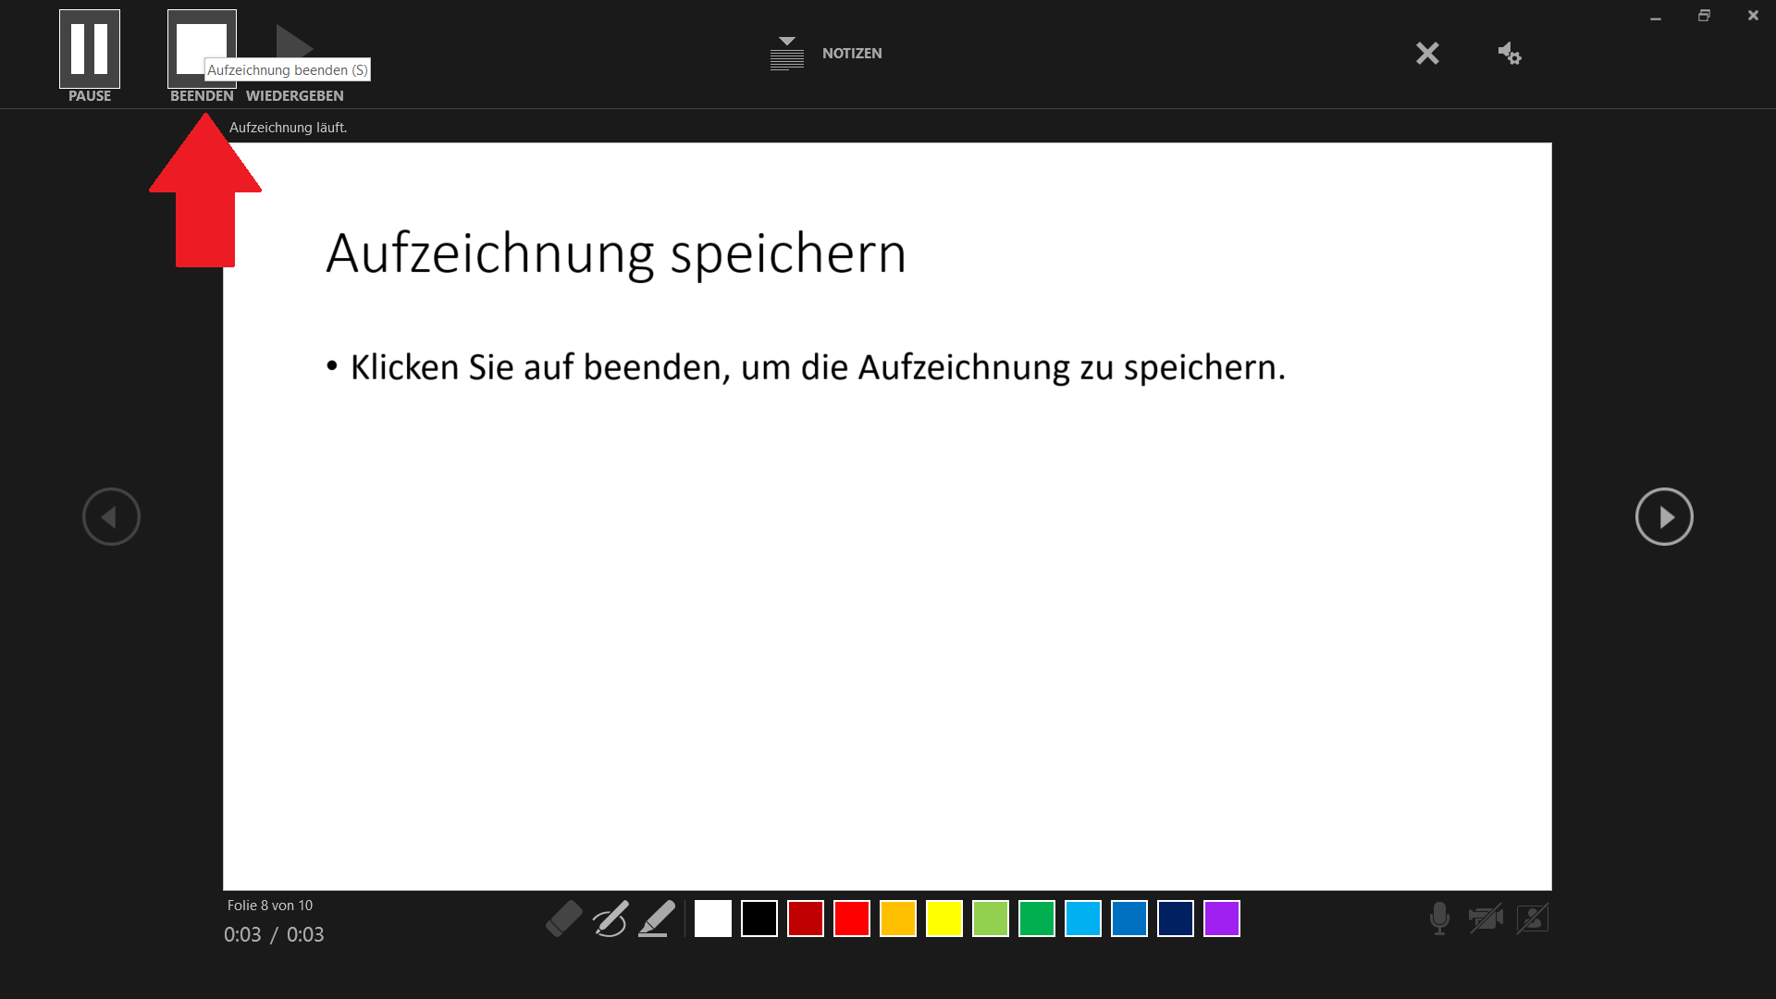
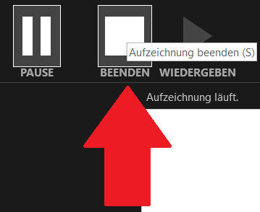
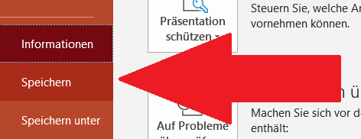
Aufzeichnung beenden und speichern
Klicken Sie auf beenden, um die Aufzeichnung zu beenden.
Speichern Sie anschließend Ihre Präsentation.

Slide 12
Quelle und Creative Common Lizenz
Urheberin: Cathrin Pichler
Quellen:
https://duepublico2.uni-due.de/receive/duepublico_mods_00071610
https://moodle.uni-due.de/course/view.php?id=19647#section-4
Creative Common Lizenz: https://creativecommons.org/licenses/by/4.0/

